Slide 1
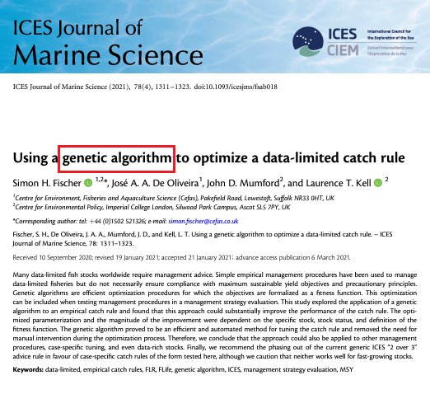
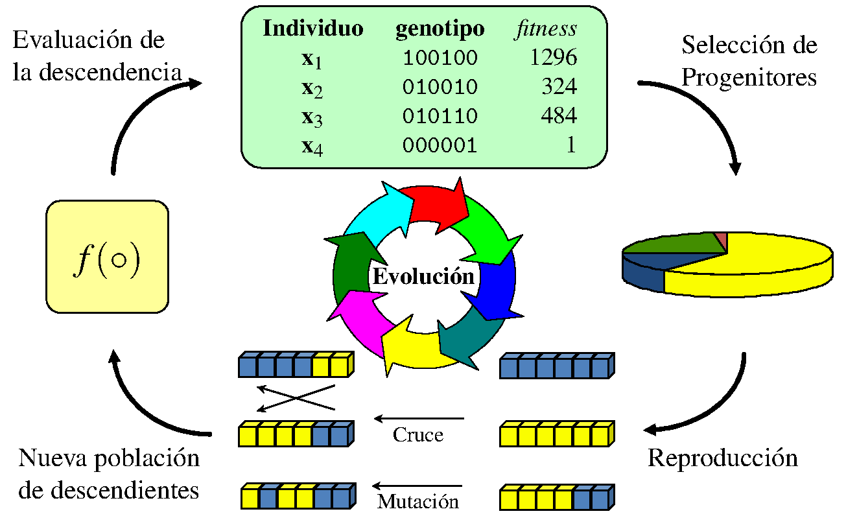
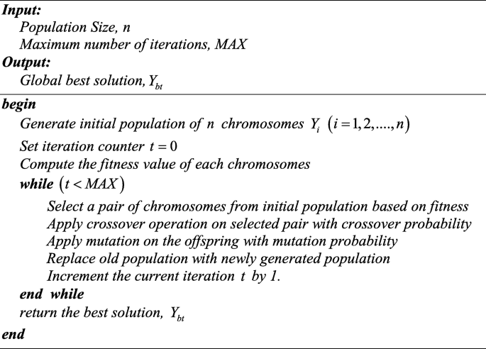
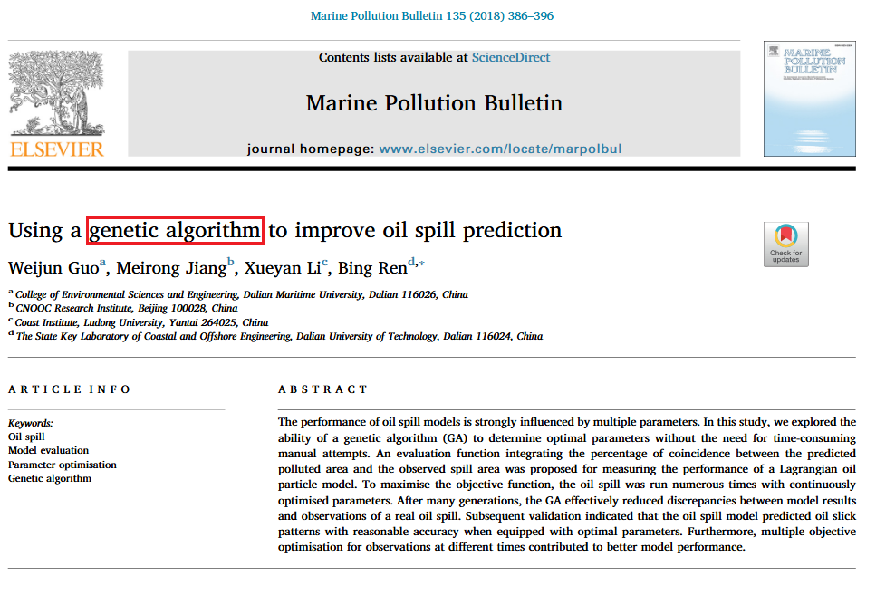

Slide 2
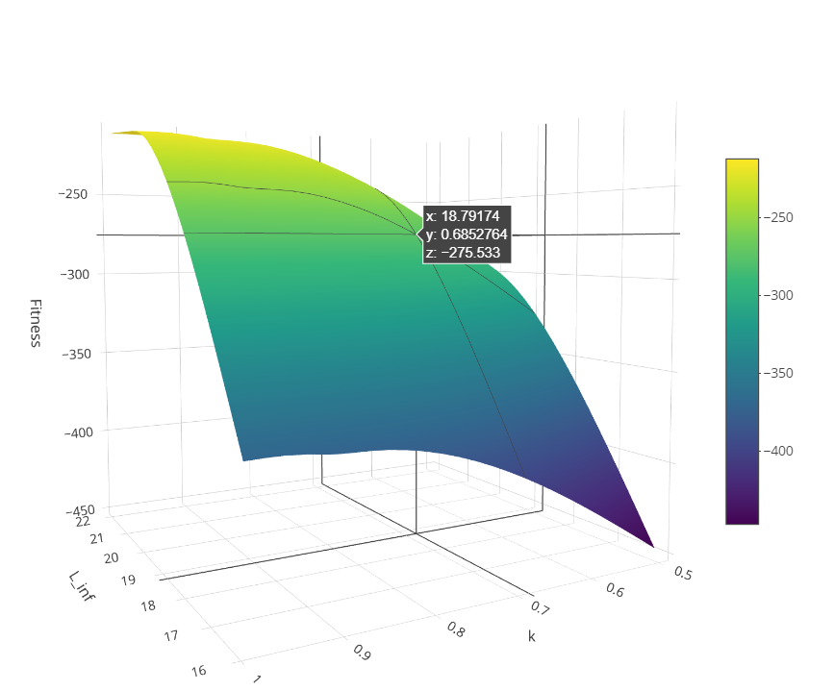

Slide 3
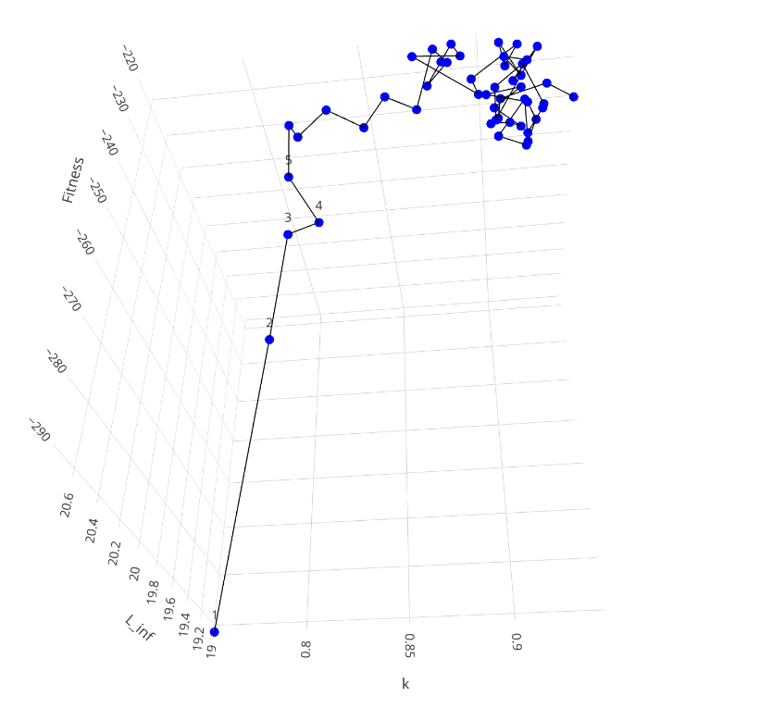

Slide 4
Optimización metaheurística : Algoritmo genético
En el campo de la optimización, el gradiente descendente es una técnica muy popular, pero su efectividad depende de la convexidad de la función objetivo. Sin embargo, en problemas complejos, los algoritmos genéticos (GA) ofrecen una solución mucho más robusta. Estos algoritmos simulan un proceso evolutivo que incluye selección natural, cruzamiento y mutación, permitiendo explorar de manera más amplia y eficiente el espacio de soluciones. El rendimiento de cada posible solución se evalúa mediante una función de aptitud, repitiéndose el ciclo evolutivo hasta encontrar una solución óptima o hasta que se alcance un criterio de parada predefinido.
Este enfoque es particularmente útil en ecología marina, donde las interacciones no lineales entre variables requieren métodos flexibles y robustos. En este ejemplo: La estimación de parámetros de crecimiento utilizando datos simulados acoplados con errores de observación.
Lenguaje: +r
Código (GitHub): En construcción
¡Pronto publicaré más detalles sobre otros ejemplos y cómo se aplica en la práctica!
#AlgoritmosGenéticos #Optimización #EcologíaMarina #CrecimientoDePoblaciones #Metaheurística

